Slide 1



TRƯỜNG TIỂU HỌC HOÀNG QUẾ
Toán
BÀI 10: BẢNG NHÂN 7
Giáo viên: Phạm Thị Hường
Lớp: 3A

Slide 2
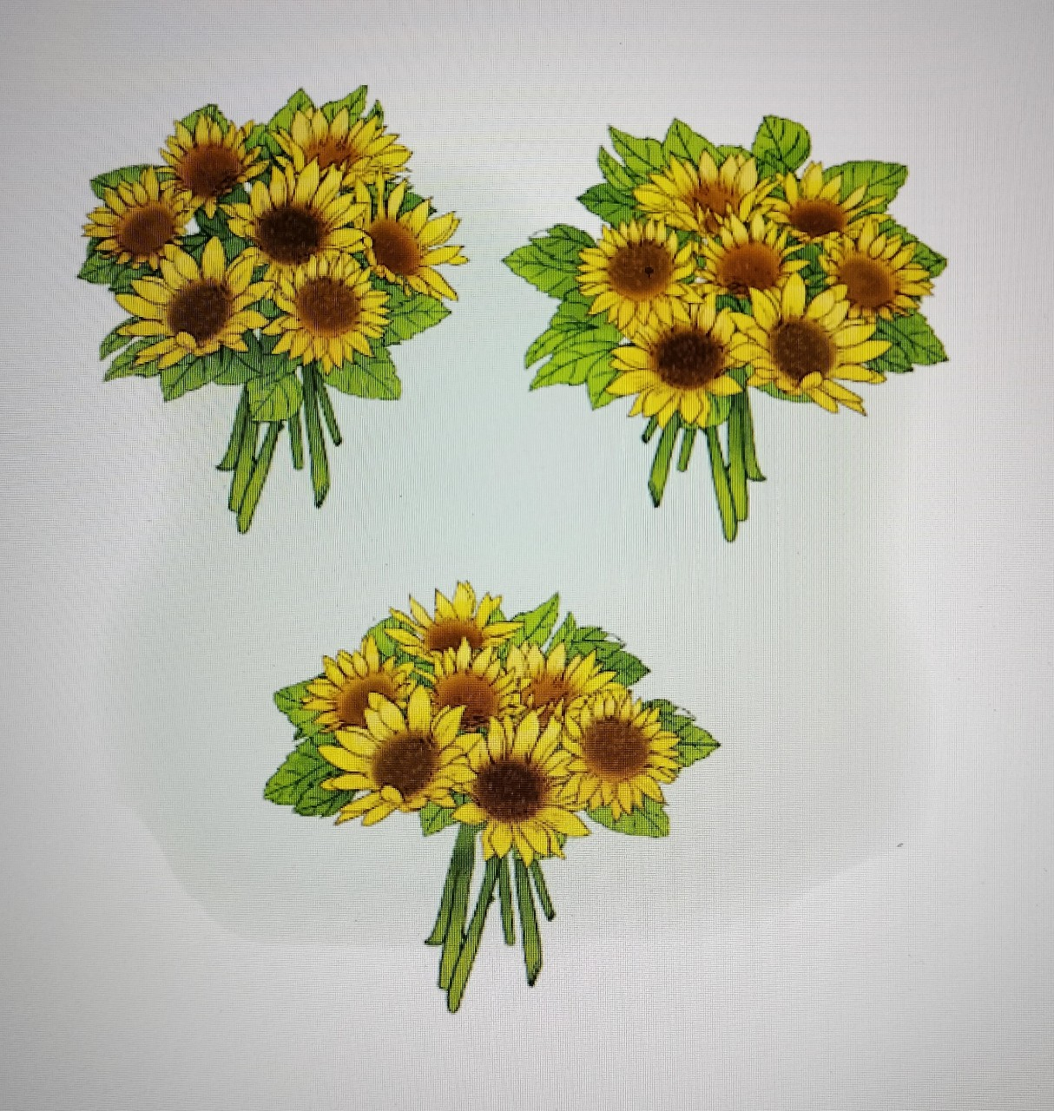
Bài toán: Trên màn hình cô có 3 bó hoa, mỗi bó có 7 bông hoa.
Vậy muốn biết 3 bó hoa này có tất cả bao nhiêu bông hoa ta làm như thế nào?
Ta lấy: 7 + 7 + 7
7
7
Phép nhân: 7 x 3
7

Slide 3

Bảng nhân 7
Mỗi tấm thẻ có 7 chấm tròn. Lần lượt lấy ra 1, 2, 3 tấm thẻ rồi nêu các phép nhân tương ứng:
7 x 1 =
7
7 được lấy 1 lần
+ 7
7 x 2 =
14
7 x 1 =
7
+ 7
7 x 3 =
21
7 được lấy 2 lần
Ta có: 7 x 2 =
7 + 7 = 14
7 được lấy 3 lần
Ta có :7 x 3 =
7 + 7 + 7 = 21

Slide 4

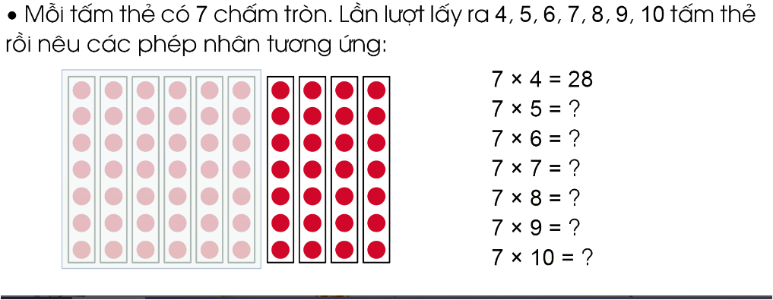
Mỗi tấm thẻ có 7 chấm tròn. Lần lượt lấy ra 4, 5, 6, 7, 8, 9, 10 tấm thẻ rồi nêu các phép nhân tương ứng:
35
42
49
56
63
70

Slide 5
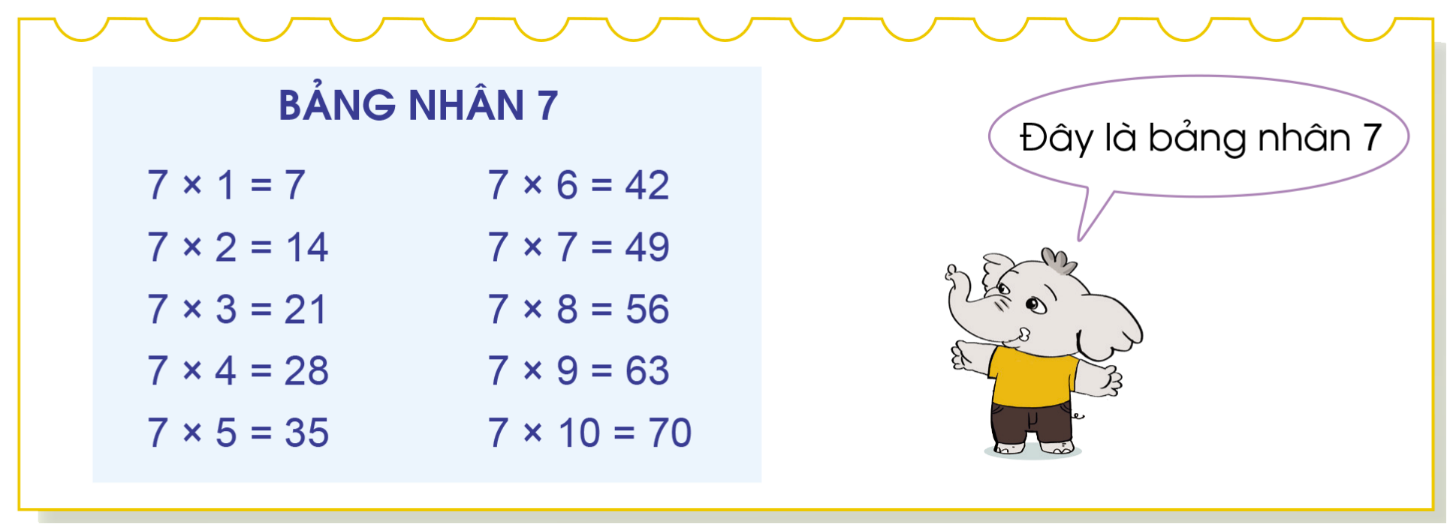

Slide 6
Học thuộc lòng

Slide 7
Bảng nhân 7
7 | X | 1 | = | 7
7 | X | 2 | = | 14
7 | X | 3 | = | 21
7 | X | 4 | = | 28
7 | X | 5 | = | 35
7 | X | 6 | = | 42
7 | X | 7 | = | 49
7 | X | 8 | = | 56
7 | X | 9 | = | 63
7 | X | 10 | = | 70
7 | X | 1 | = | 7
7 | X | 2 | = | 14
7 | X | 3 | = | 21
7 | X | 4 | = | 28
7 | X | 5 | = | 35
7 | X | 6 | = | 42
7 | X | 7 | = | 49
7 | X | 8 | = | 56
7 | X | 9 | = | 63
7 | X | 10 | = | 70

Slide 8
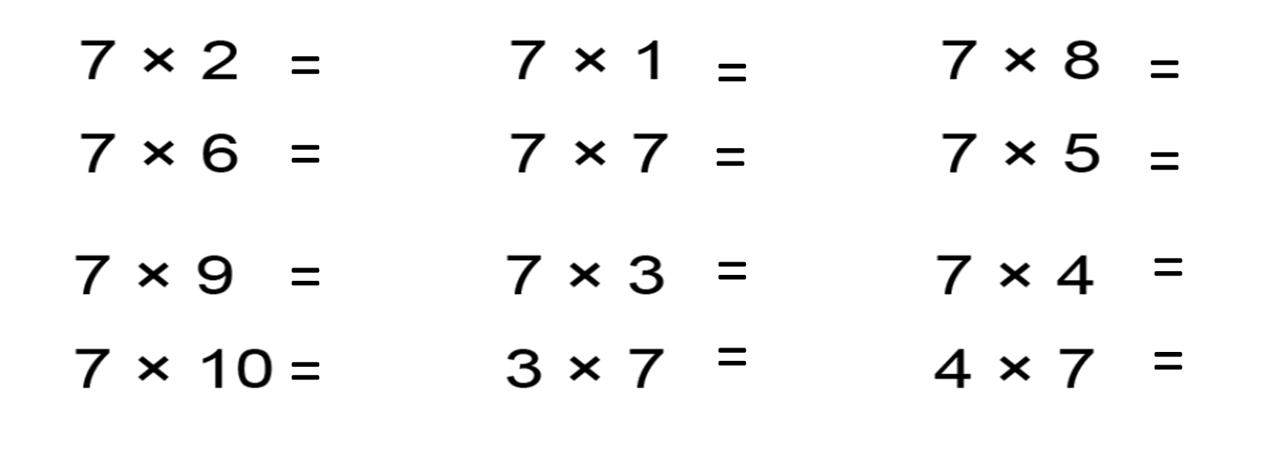
1
Tính nhẩm.
14
7
56
42
49
35
63
21
28
70
21
28

Slide 9
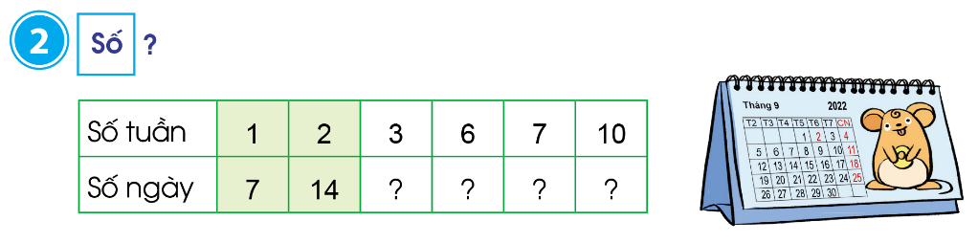
21
42
49
70

Slide 10
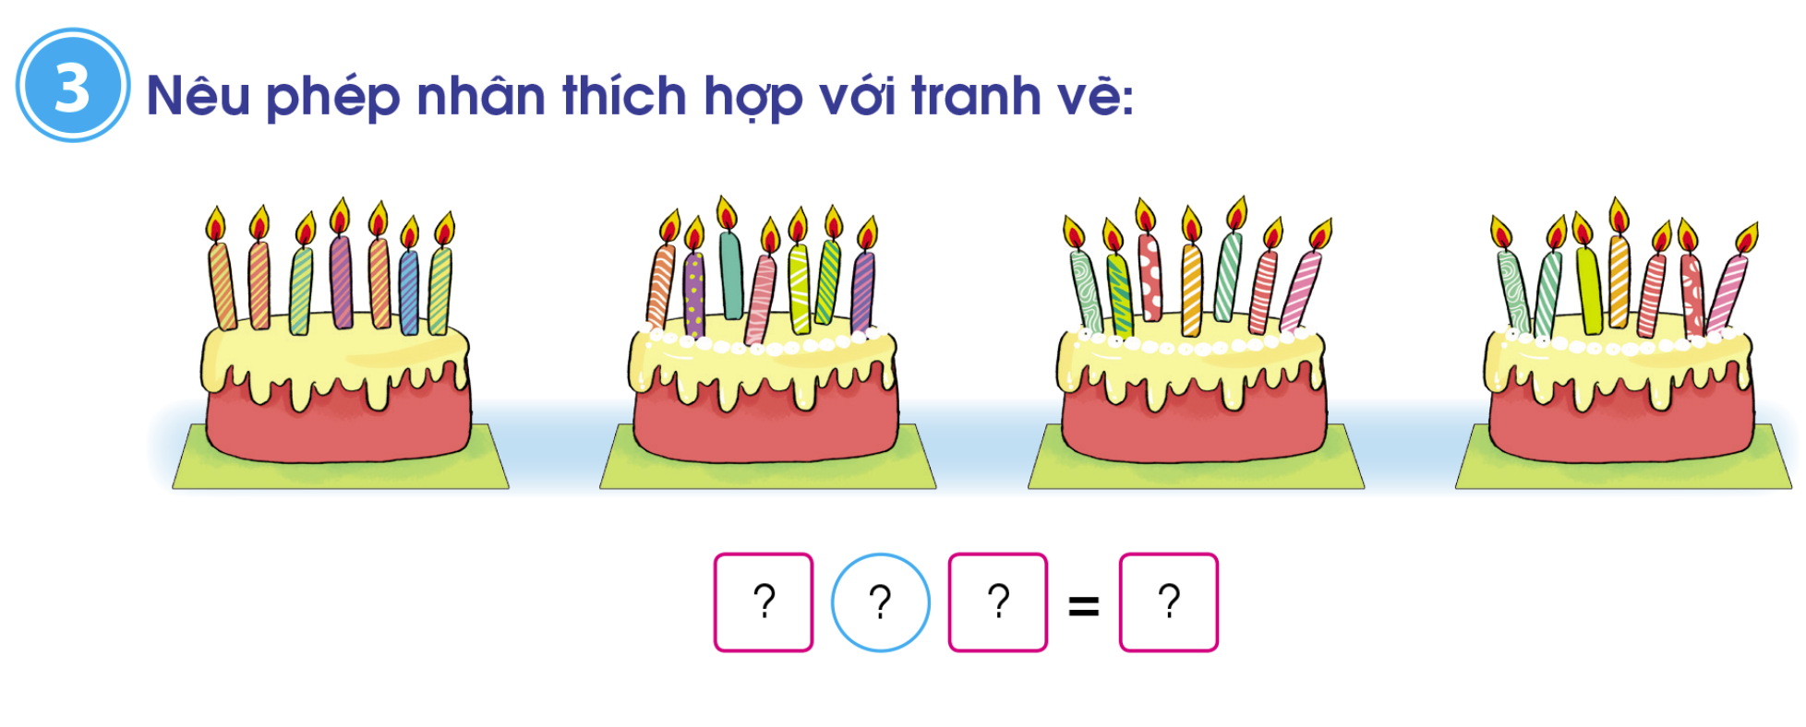
3
Nêu phép nhân thích hợp với hình vẽ:
7
x
4
28

Slide 11
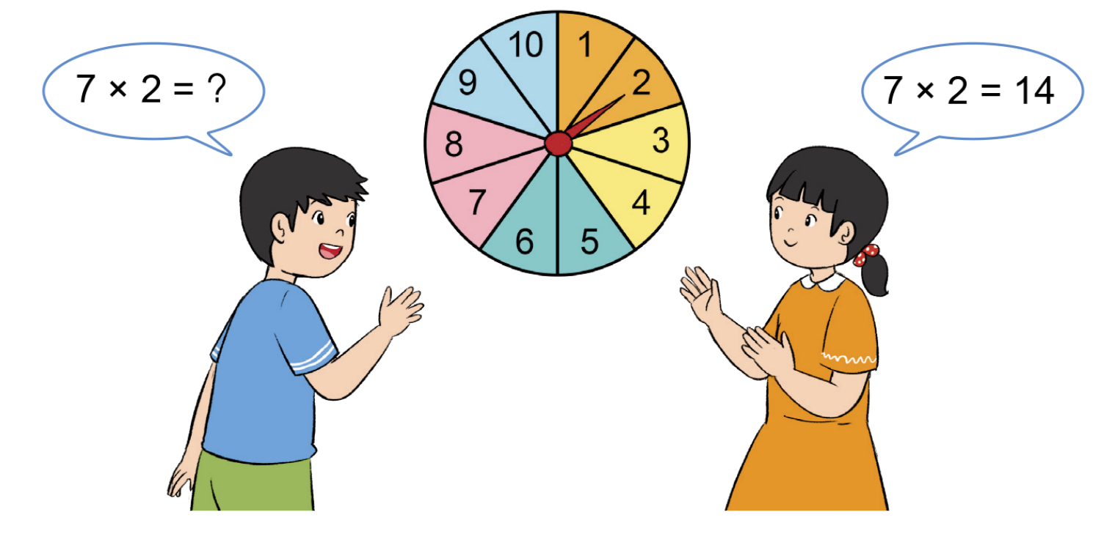
4
Quay kim trên vòng tròn để chọn một số bất kì. Thực hiện phép nhân 7 với số đó rồi nêu kết quả?
7 x 7 = 49
7 x 1 = 7
?
?
7 x 2 =?
7 x 3 = 21
?
7 x 8 = 56
7 x 4 = 28
?
?
7 x 9 = 63
7 x 5 = 35
?
?
7 x 10 = 70
7 x 6 = 42
?
?

Slide 12
5
a) Giải bóng đá nữ của một trường tiểu học có 5 đội tham gia, mỗi đội có 7 cầu thủ. Hỏi toàn trường có tất cả bao nhiêu cầu thủ tham gia giải đấu?
Bài giải
Toàn trường có tất cả số cầu thủ tham gia giải đấu là:
7 x 5 = 35 ( cầu thủ)
Đáp số: 35 cầu thủ
b) Kể một tình huống thực tế sử dụng phép nhân trong bảng nhân 7.

Slide 13

XIN CHÀO CÁC EM

